Slide 1
查找本校會議或研討會文章
政大圖書館推廣服務組 編製
2014.10

Slide 2
資源查找管道
紙本資源
收錄政治大學各單位舉辦學術研討會之會議論文集。
圖書館館藏目錄查詢 → 輸入會議或研討會名稱 → 前往總圖或分館借閱論文集。
線上資源：政大學術會議論文資源網
收錄政治大學各單位舉辦學術研討會之會議論文集索引摘要及全文，以政治大學研發處補助之研討會為主要收錄範圍。是否可以取得電子全文，視作者授權而定。

Slide 3
政大學術會議論文資源網
點選資料庫

Slide 4
政大學術會議論文資源網

Slide 5
政大學術會議論文資源網

Slide 6
政大學術會議論文資源網

Slide 7
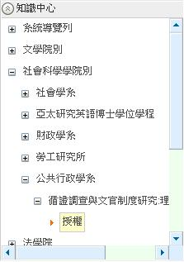
政大學術會議論文資源網
選取研討會或會議主辦單位
例如：點選「公共行政學系」→循證調查研討會→點選「授權」

Slide 8
政大學術會議論文資源網
選取需要的文章

Slide 9
政大學術會議論文資源網
點選附件即可下載

Slide 10
The End
若有其他問題，歡迎接洽政大圖書館推廣服務組
2939-3091#63182

